Slide 1
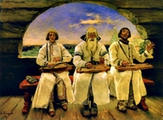
Былины

Slide 2
Святогор

Slide 3
Илья Муромец

Slide 4
Братание Ильи Муромца и Святогора

Slide 6
Алёша Попович и Тугарин Змеевич

Slide 7
Добрыня Никитич и Змей

Slide 8
Микула Селянинович

Slide 9
Вольга Святославович и Микула Селянинович

Slide 10
Святогор и «тяга земная»

Slide 11
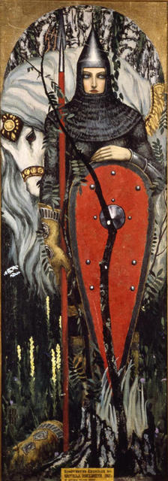
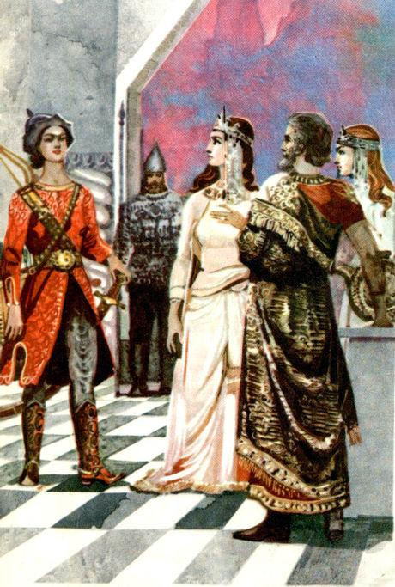

Slide 12
Садко

Slide 14
Василий Буслаев

